Slide 1
Laboratório 5
Protótipos de Papel (individuais)
Grupo: <11>

Slide 2
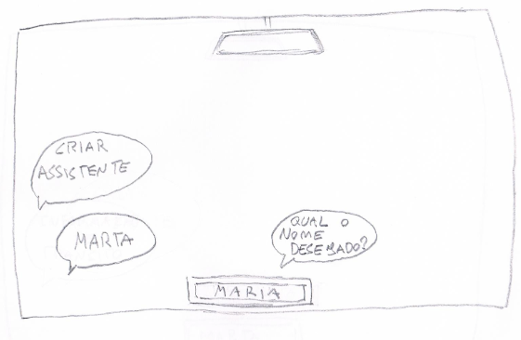
Protótipo Aluno 1 <nº 71035>

Slide 3
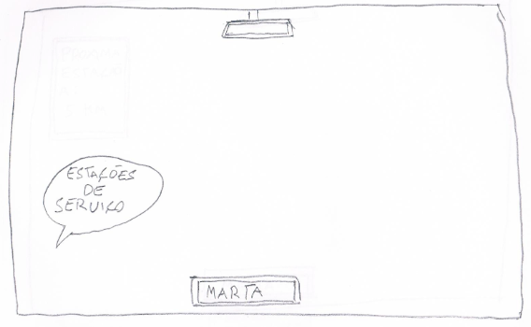
Protótipo Aluno 1 <nº 71035>

Slide 4
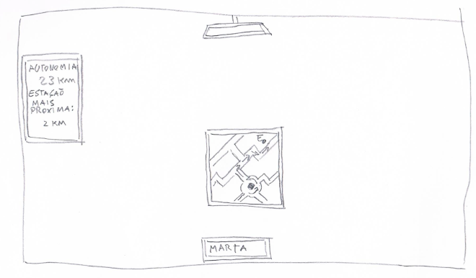
Protótipo Aluno 1 <nº 71035>

Slide 5
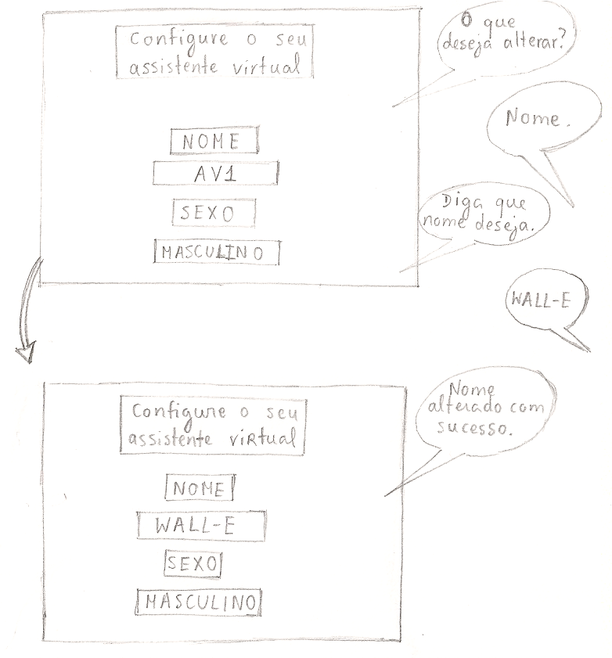
Protótipo Aluno 2 <nº 76469 >

Slide 6
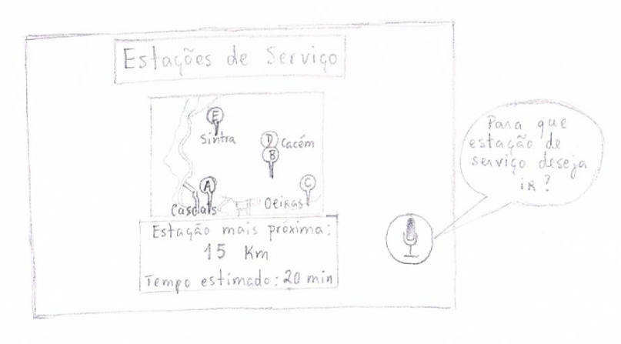
Protótipo Aluno 2 <nº 76469 >

Slide 7
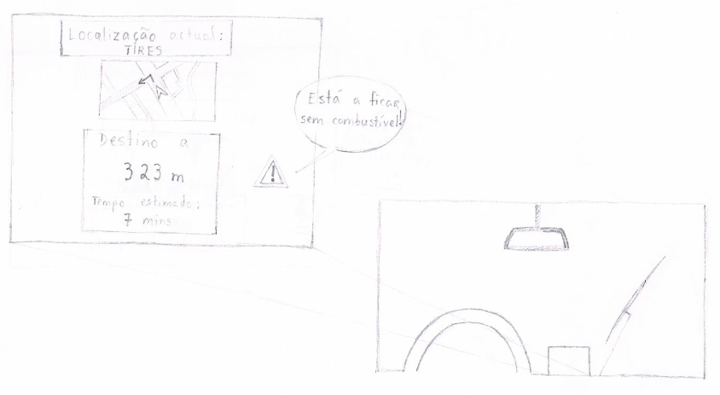
Protótipo Aluno 2 <nº 76469 >

Slide 8
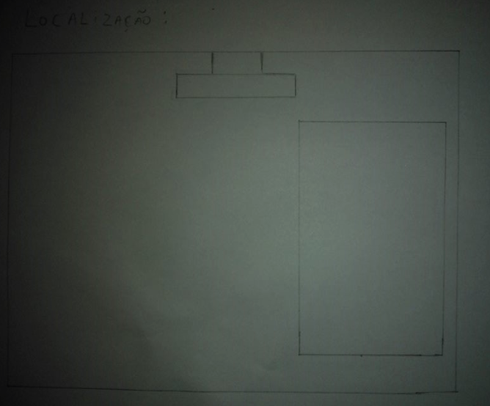
Protótipo Aluno 3 <nº 76485>

Slide 9
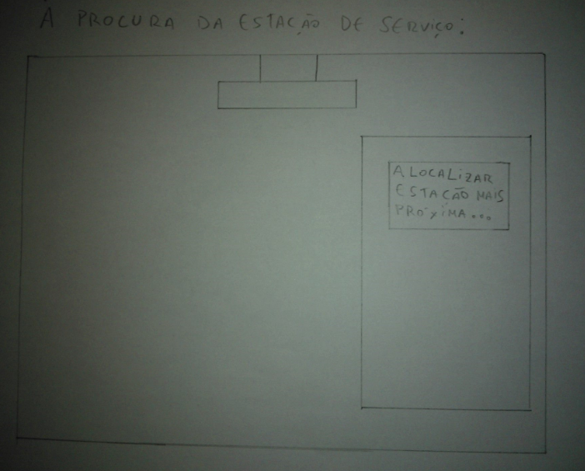
Protótipo Aluno 3 <nº 76485>

Slide 10
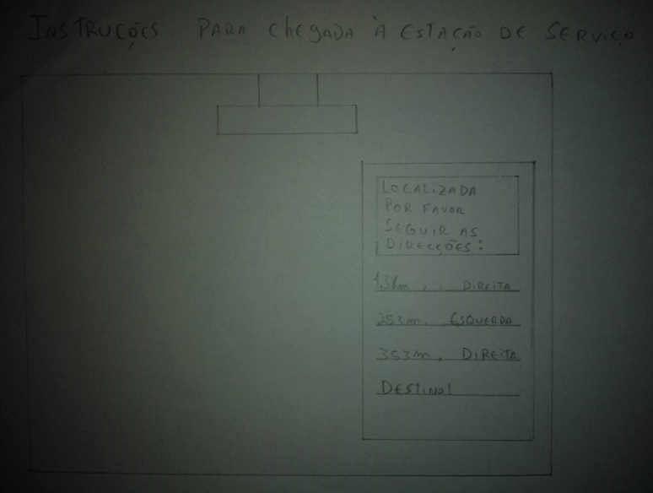
Protótipo Aluno 3 <nº 76485>

Slide 11
Principais Diferenças / Semelhanças
As principais diferenças:
Localização de janelas
Modo de apresentação da funcionalidade
As principais semelhanças:
Funções desempenhadas pela funcionalidade
Modo de desempenho da função
Notes:
Principais diferenças e semelhanças entre as 3 soluções desenvolvidas

